Slide 1
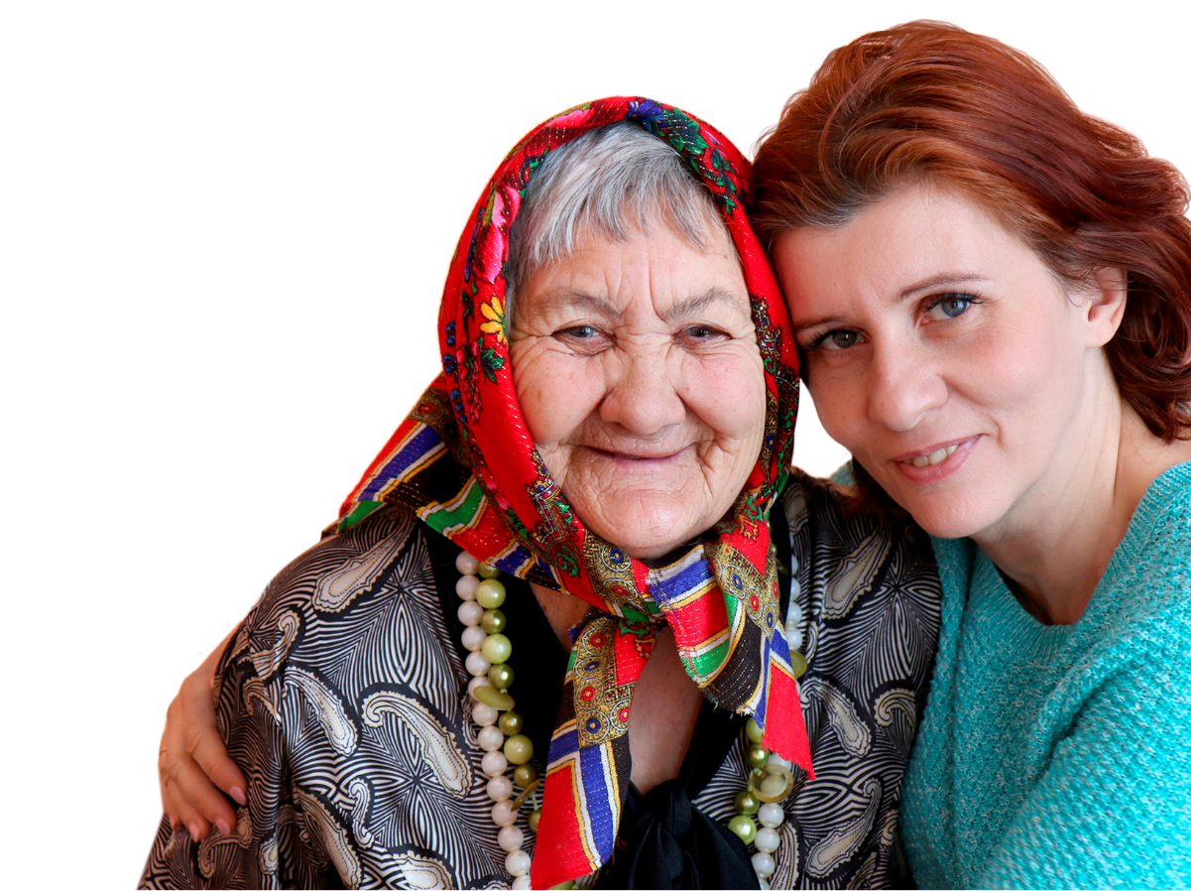
Благотворительный фонд помощи пожилым людям и инвалидам

Slide 2
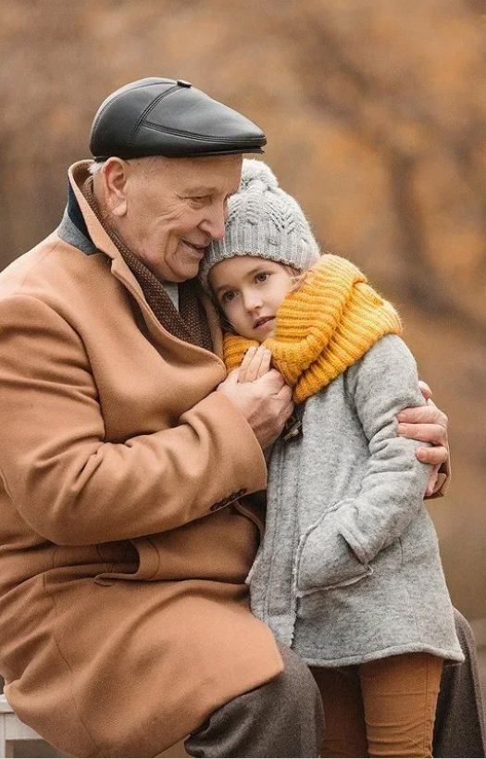
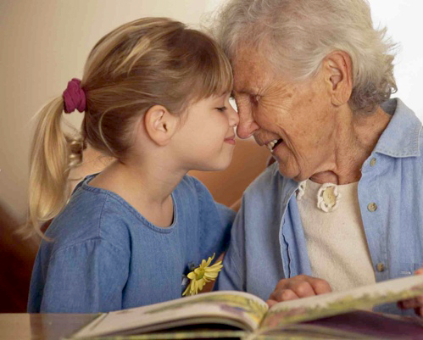
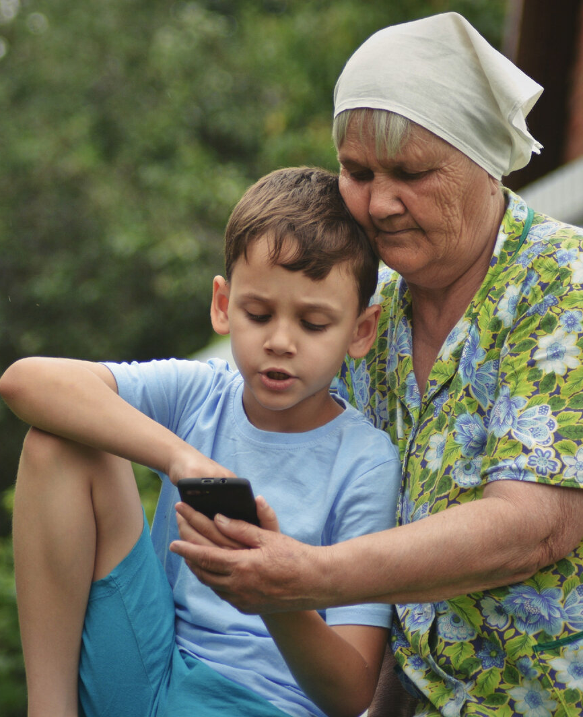
У вас есть бабушки
и дедушки
Благотворительный
фонд

Slide 3
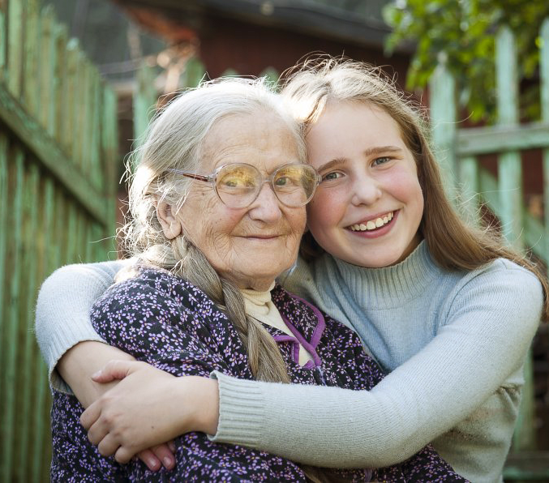
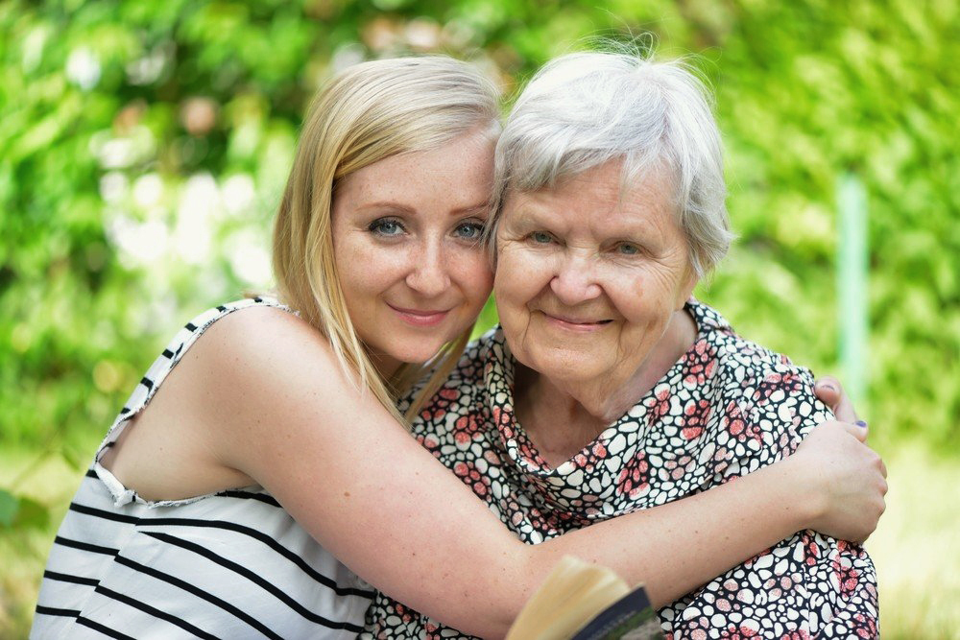
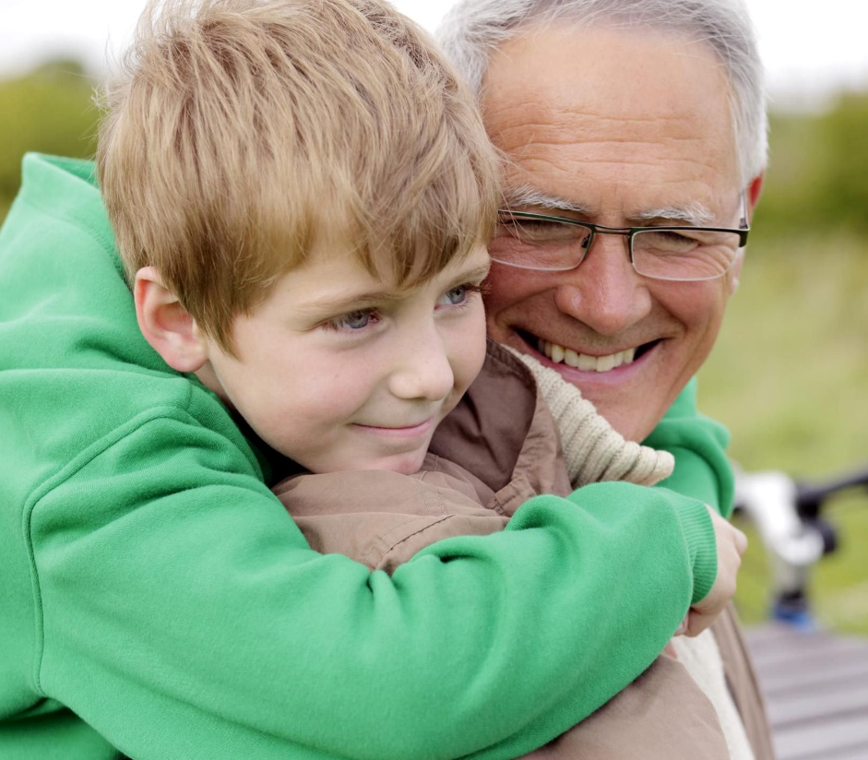
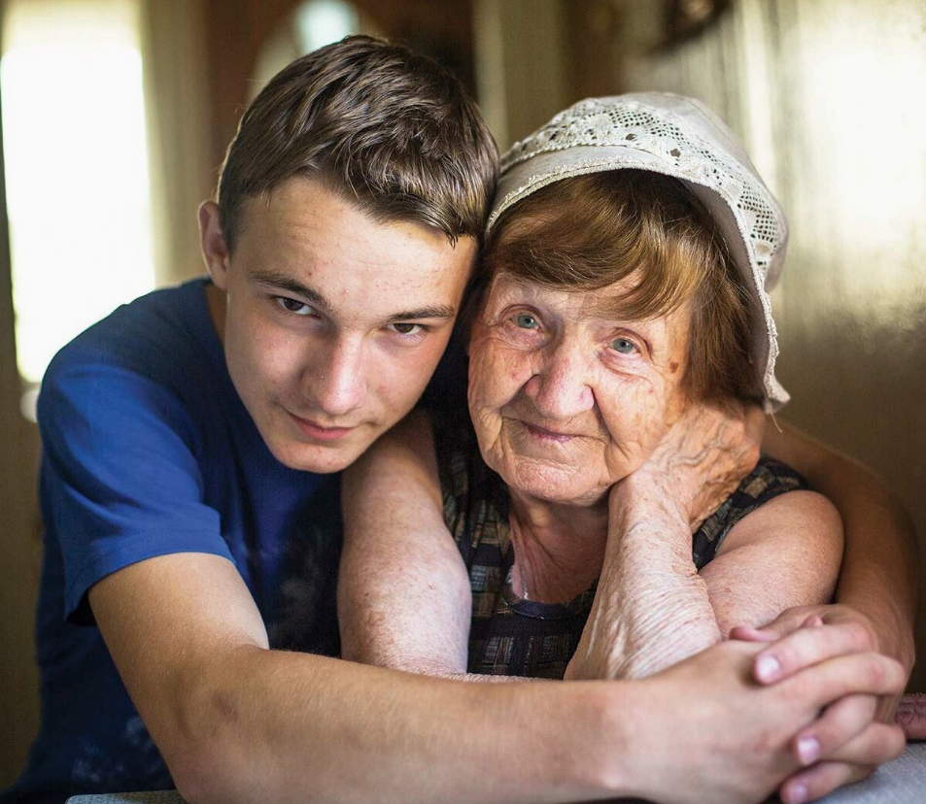
А у ваших бабушек и дедушек есть вы!
Благотворительный
фонд

Slide 4
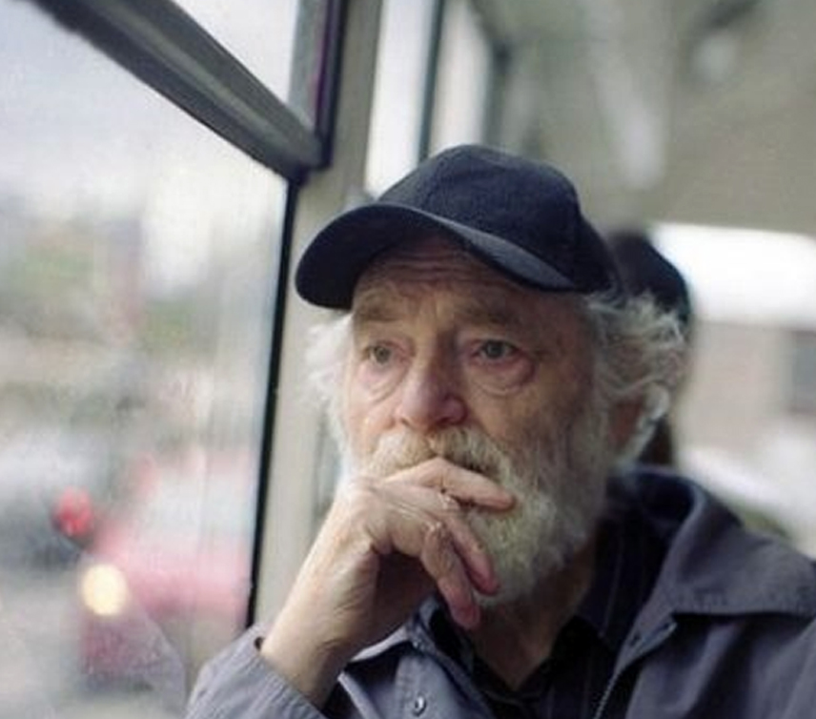
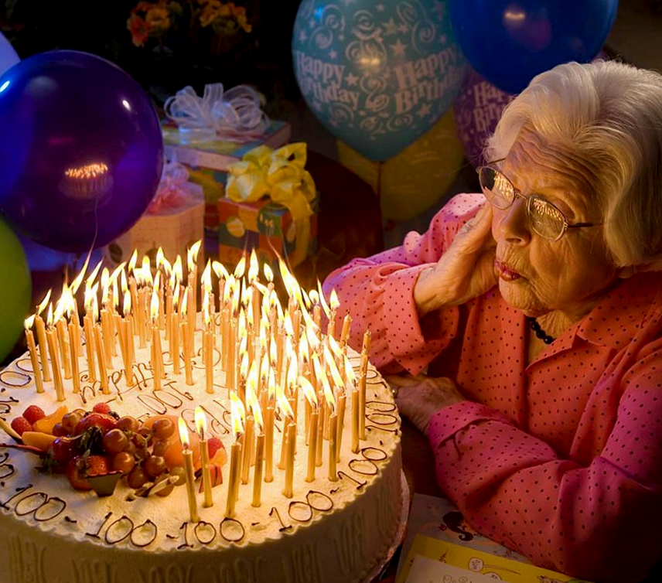
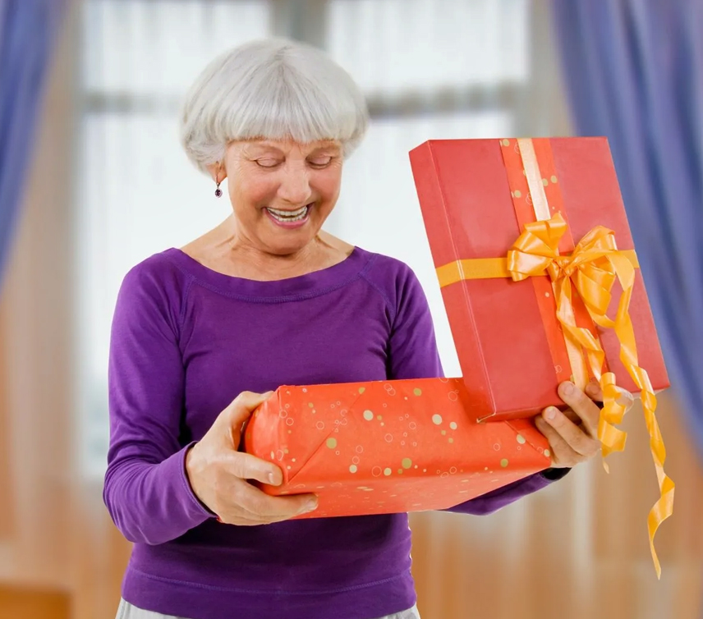
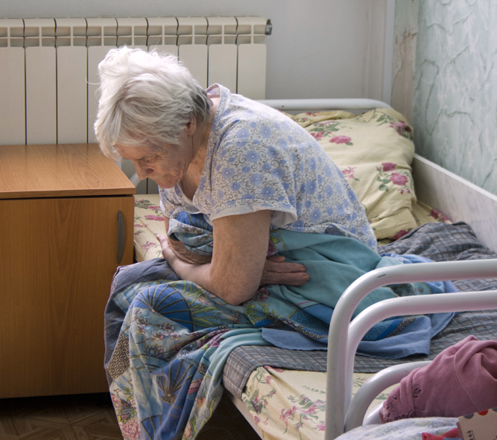
Вы знаете, когда день рождения у вашей бабушки? Вы поздравляете её с праздниками?
Вы знаете, кем в детстве мечтал стать ваш дедушка?
Что мечтают получить в подарок ваши пожилые родственники?
Когда болеют ваши бабушки и дедушки, кто за ними ухаживает?
Благотворительный
фонд

Slide 5
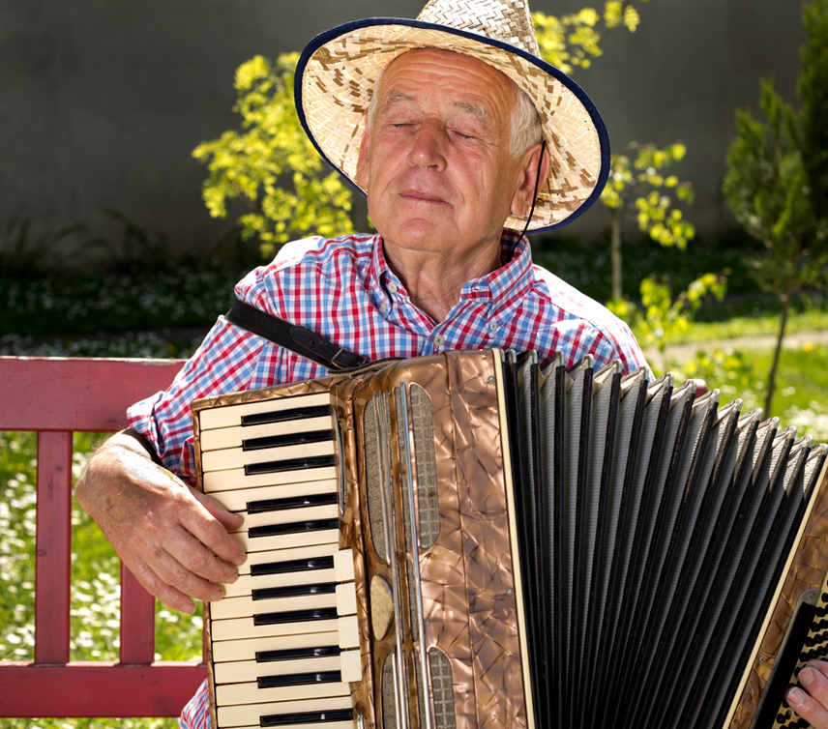
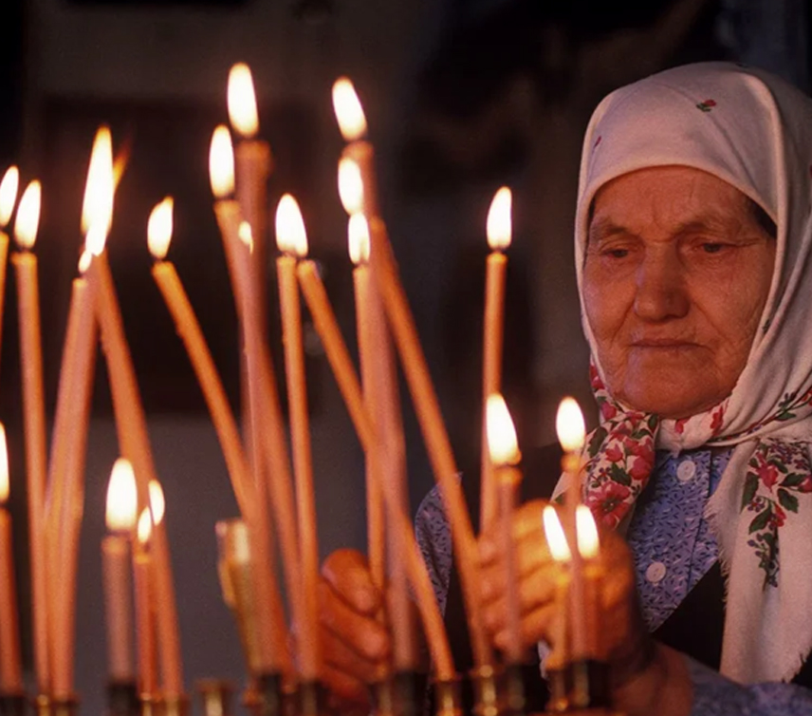
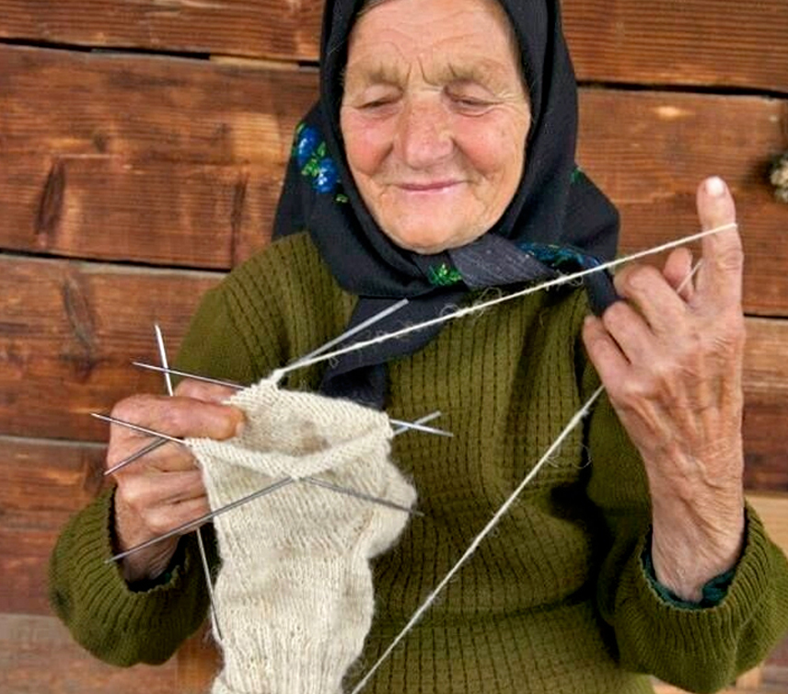
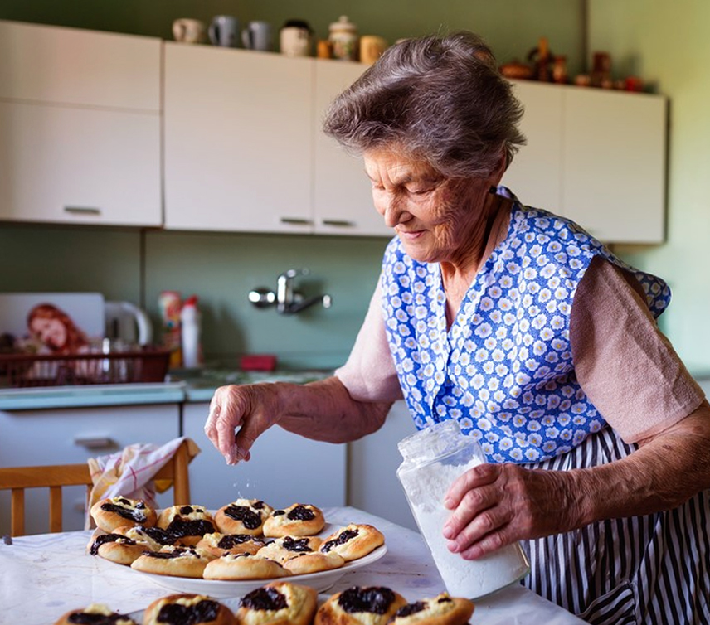
Где вы чаще всего вы видите пожилых людей?
Как вы думаете, чем любят заниматься пожилые люди в свободное время?
Чем отличаются пожилые люди от вас и ваших родителей? Как вы думаете, боятся ли чего-то пожилые люди?
Благотворительный
фонд

Slide 6
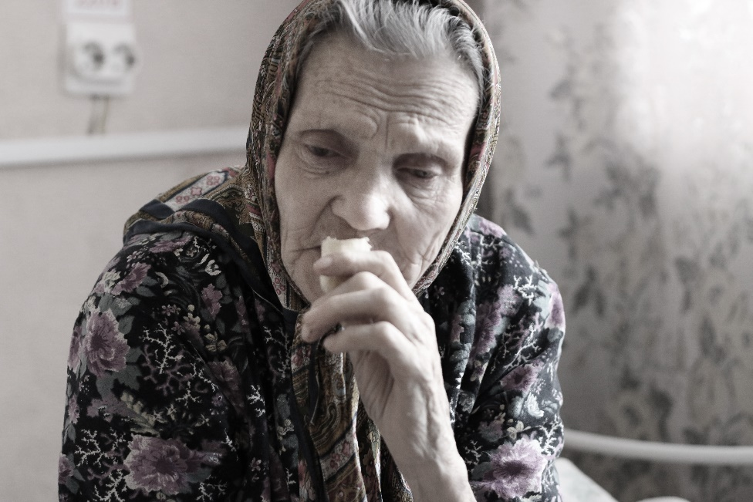
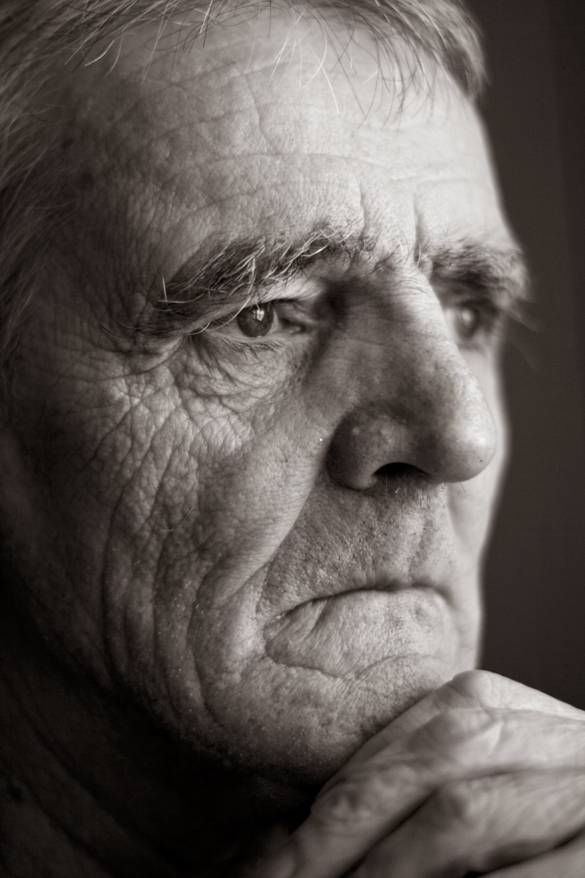
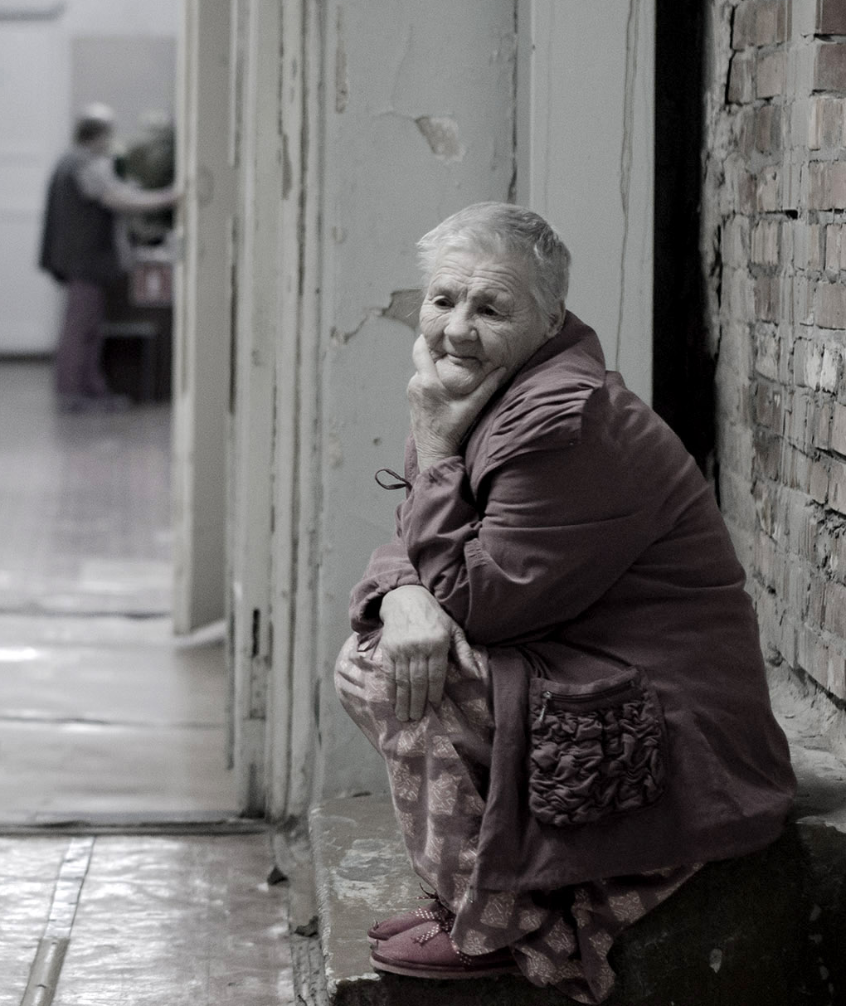
У некоторых пожилых людей нет родных. Кто-то из них живёт совсем один в своём доме…
Благотворительный
фонд

Slide 7
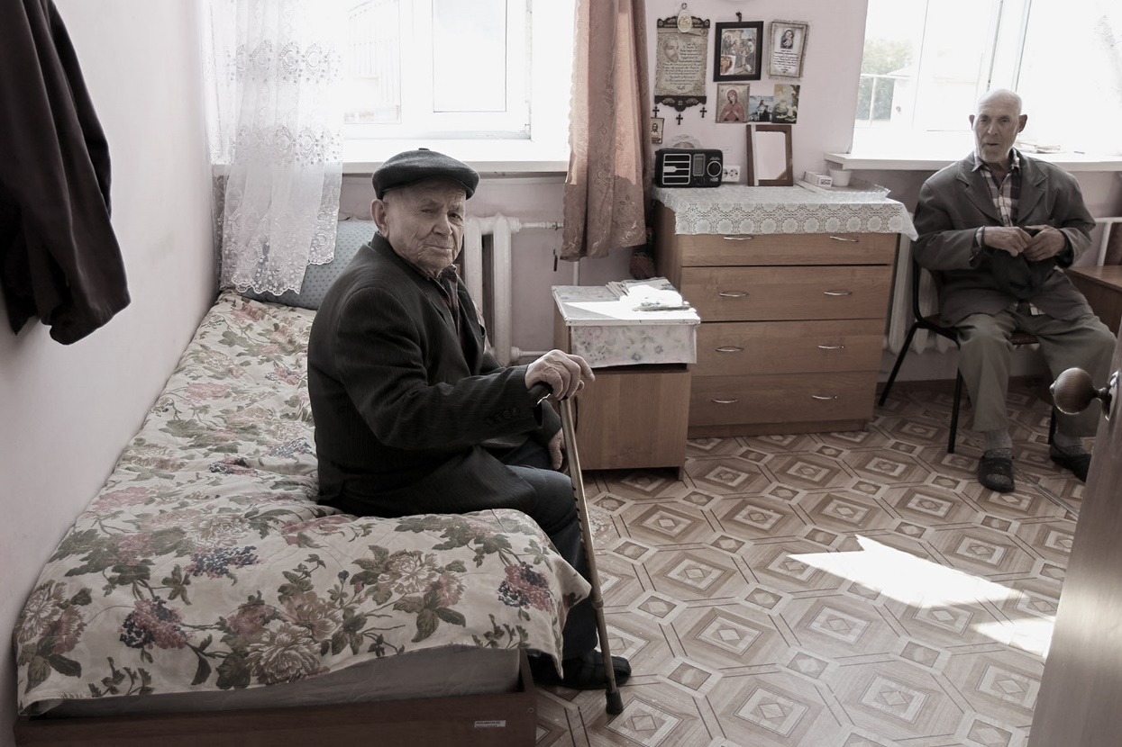
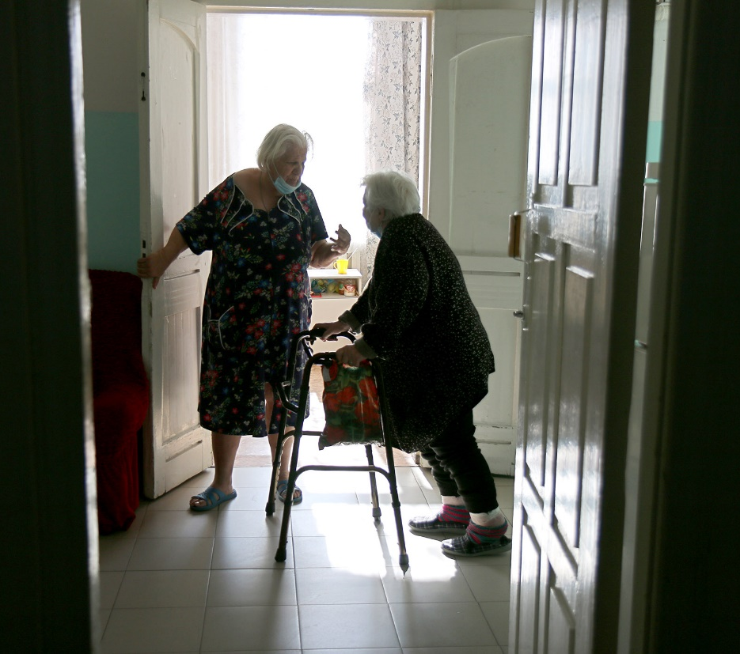
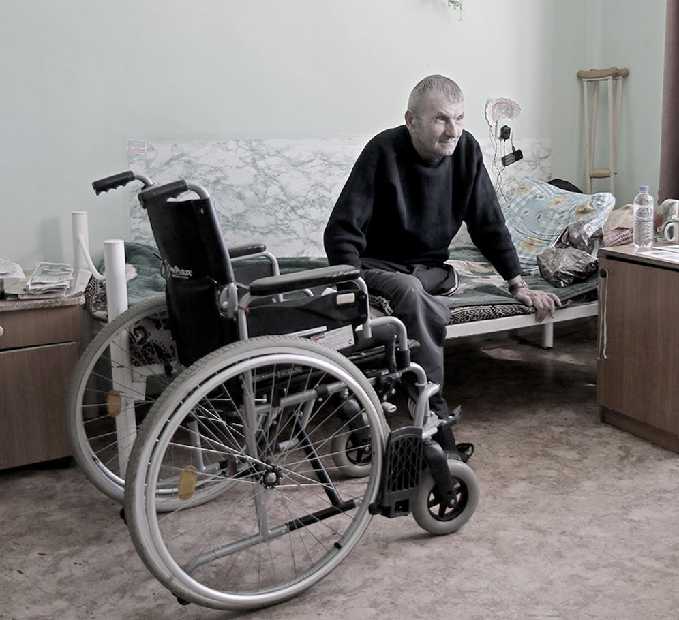
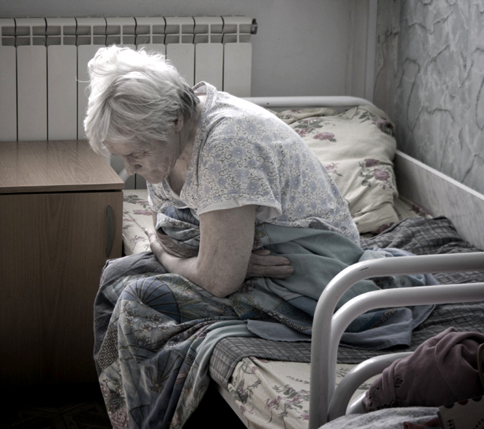
…кто-то живёт
в специальных домах для одиноких пожилых людей
Благотворительный
фонд

Slide 8
Благотворительный
фонд

Slide 9
Благотворительный
фонд

Slide 10
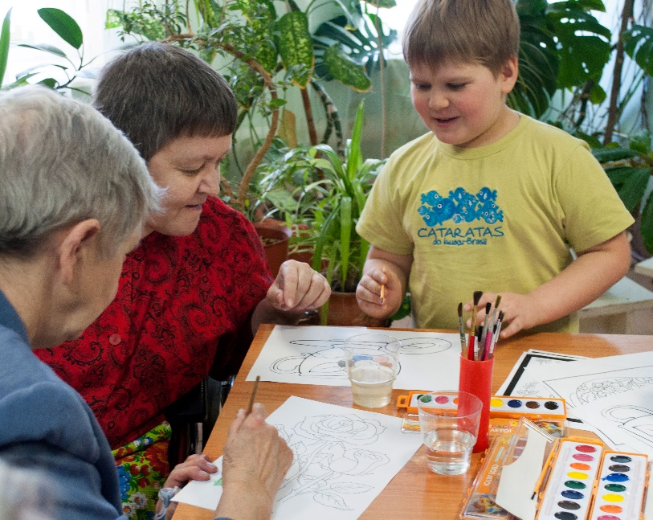
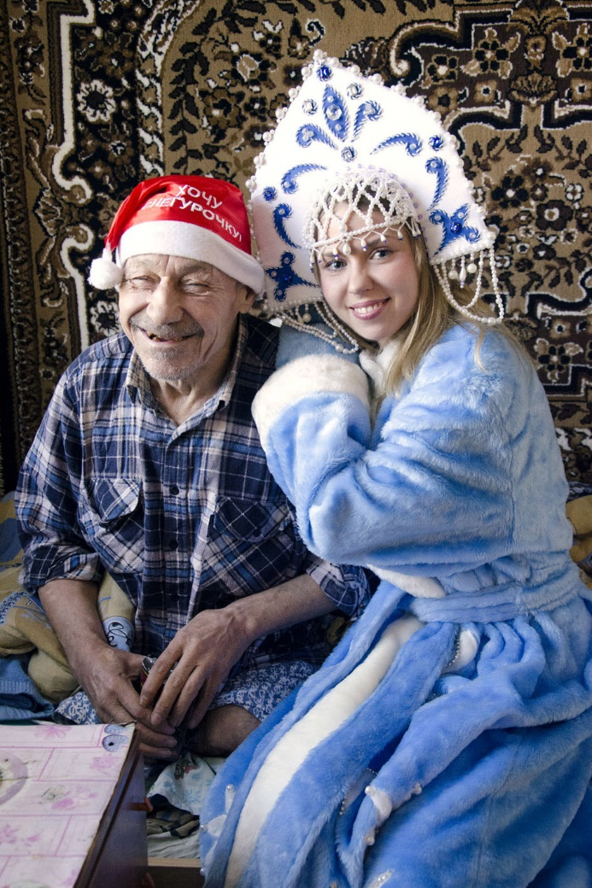
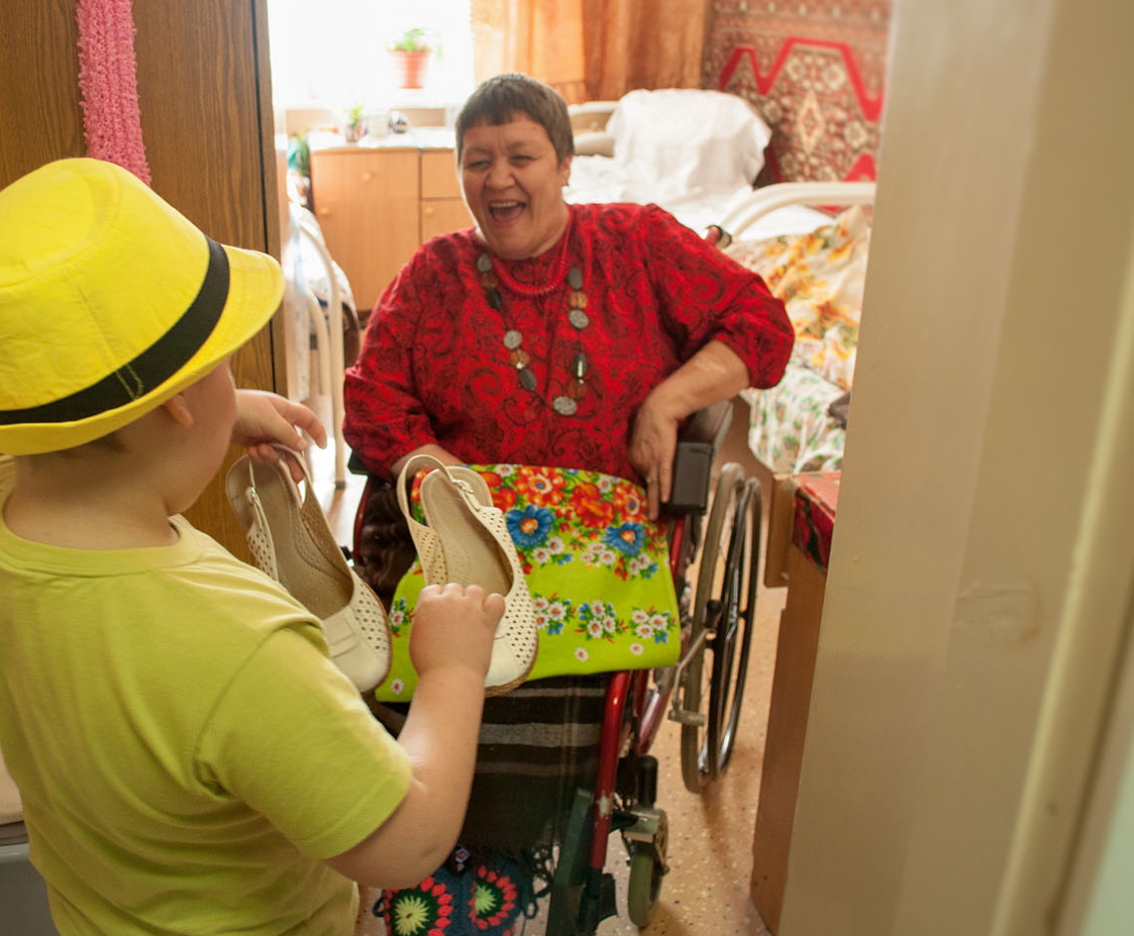
Чем мы можем помочь одиноким пожилым людям?
Благотворительный
фонд

Slide 11
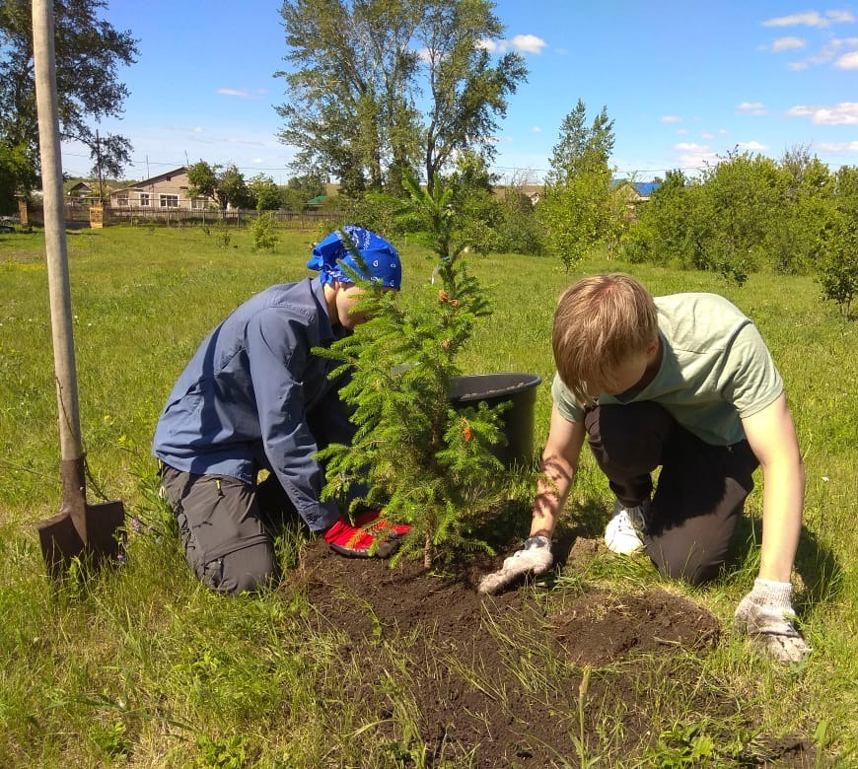
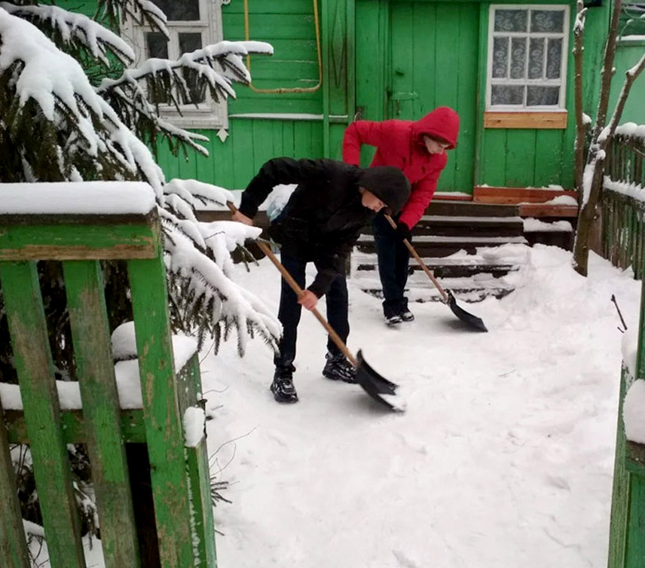
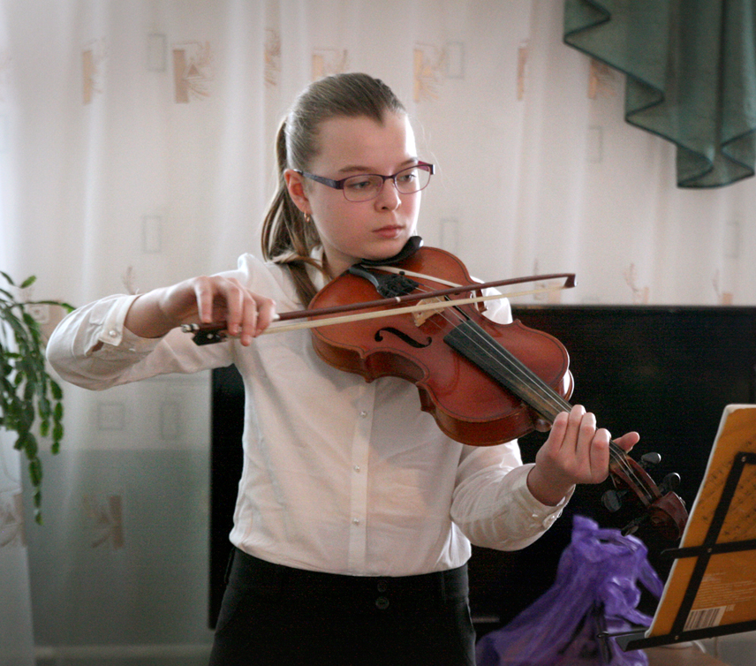
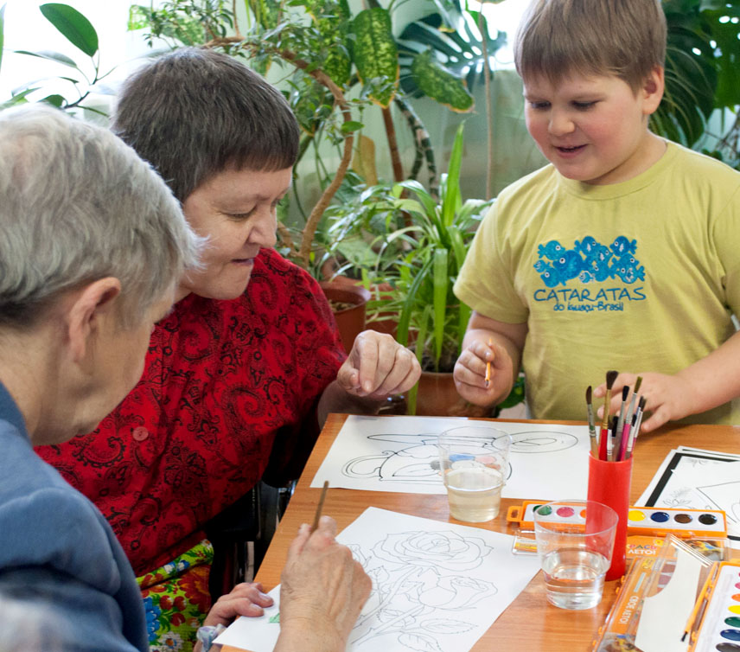
помощь в уборке территории: прополка, высадка рассады, уборка снега;
онлайн или с выездом в пансионат или КЦСОН проведение простых мастер-классов;
онлайн или с выездом в пансионат или КЦСОН проведение концертно-развлекательных программ;
Благотворительный
фонд

Slide 12
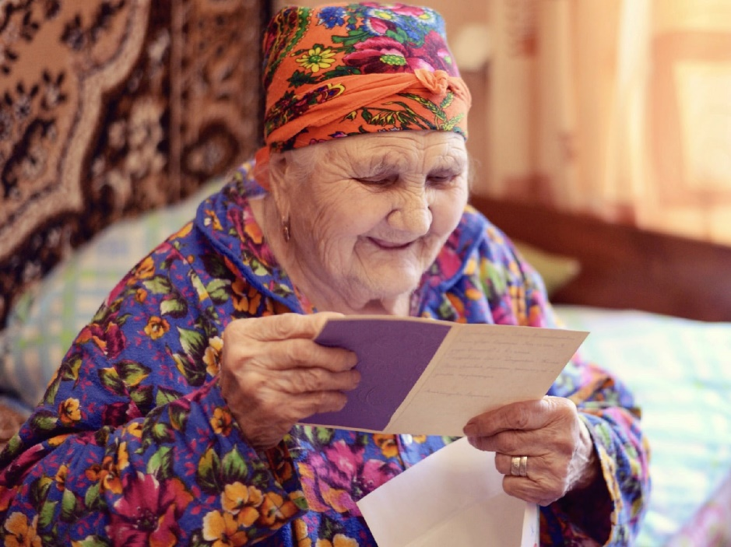
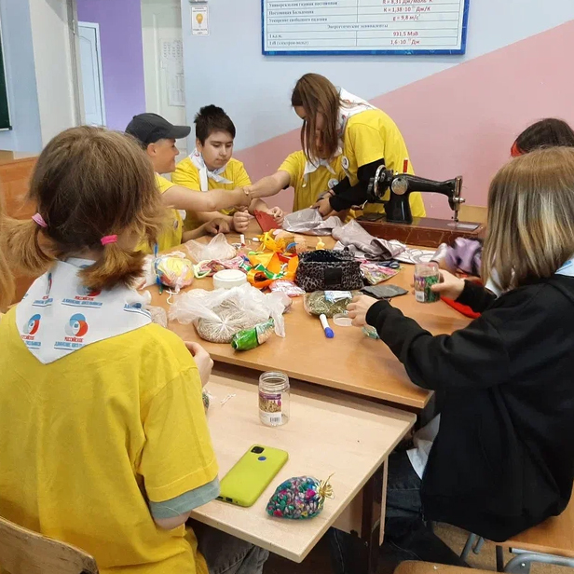
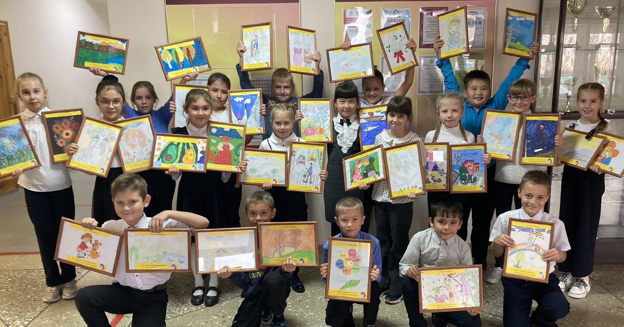
проведение выставок творческих работ в пансионатах или в КЦСОНах;
поздравление открытками;
изготовление простых тренажёров для занятий с пожилыми людьми и инвалидами – тактильных мешочков, бизибордов, геобордов
Благотворительный
фонд

Slide 13
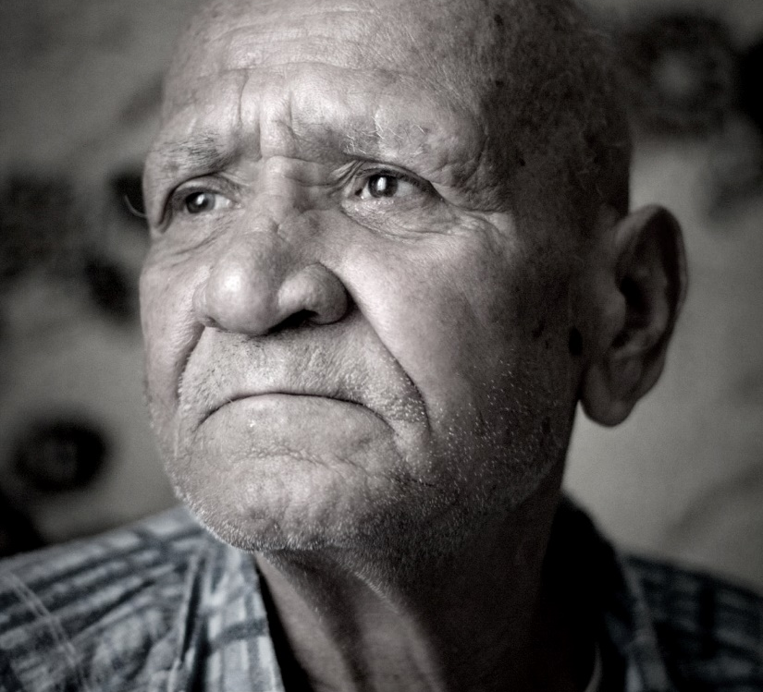
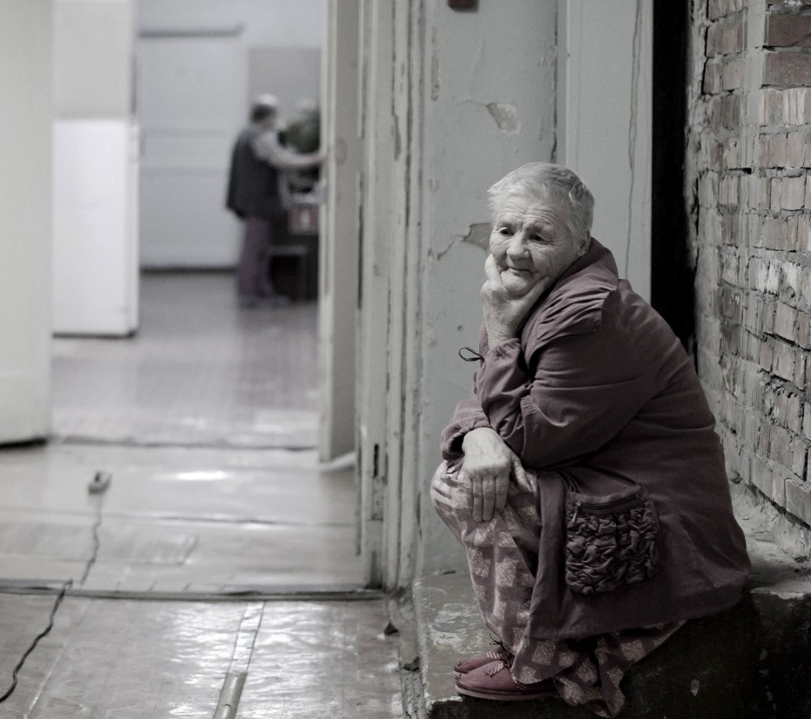
И в домах престарелых,
и у себя дома
многие старики живут лишь
воспоминаниями
в прошлом…
Благотворительный
фонд

Slide 14
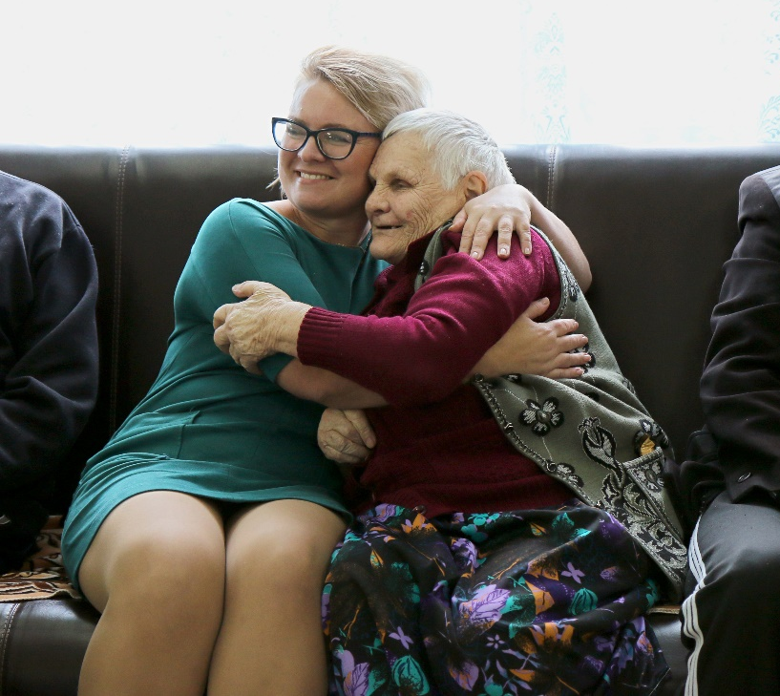
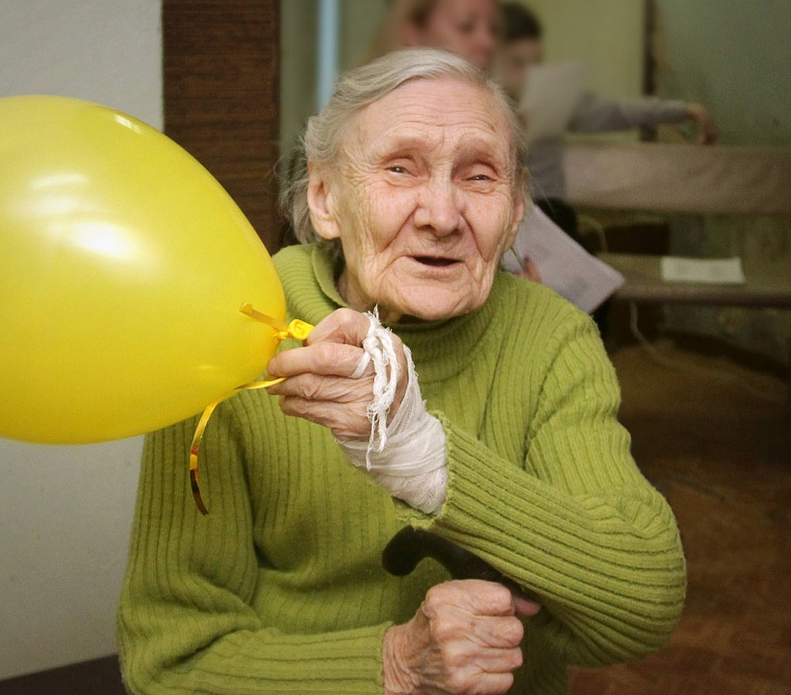
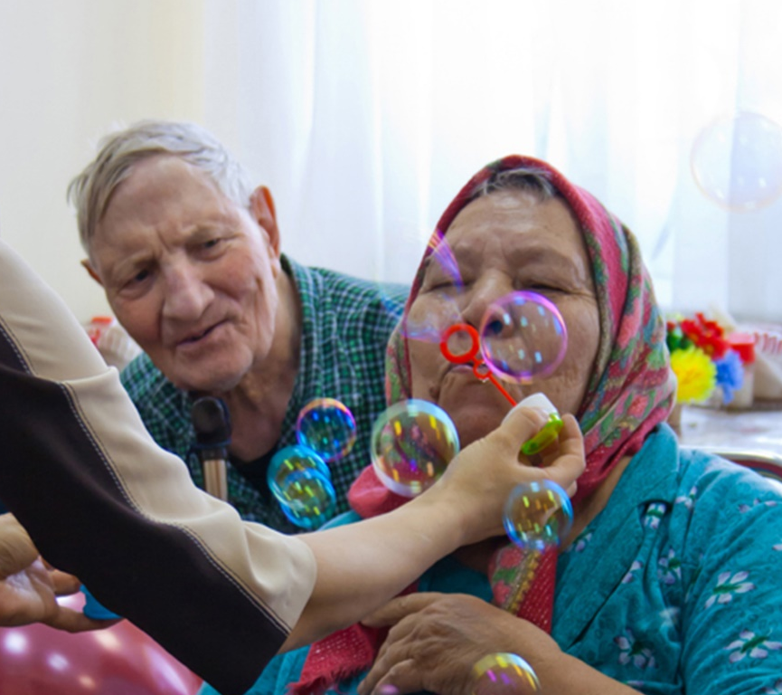
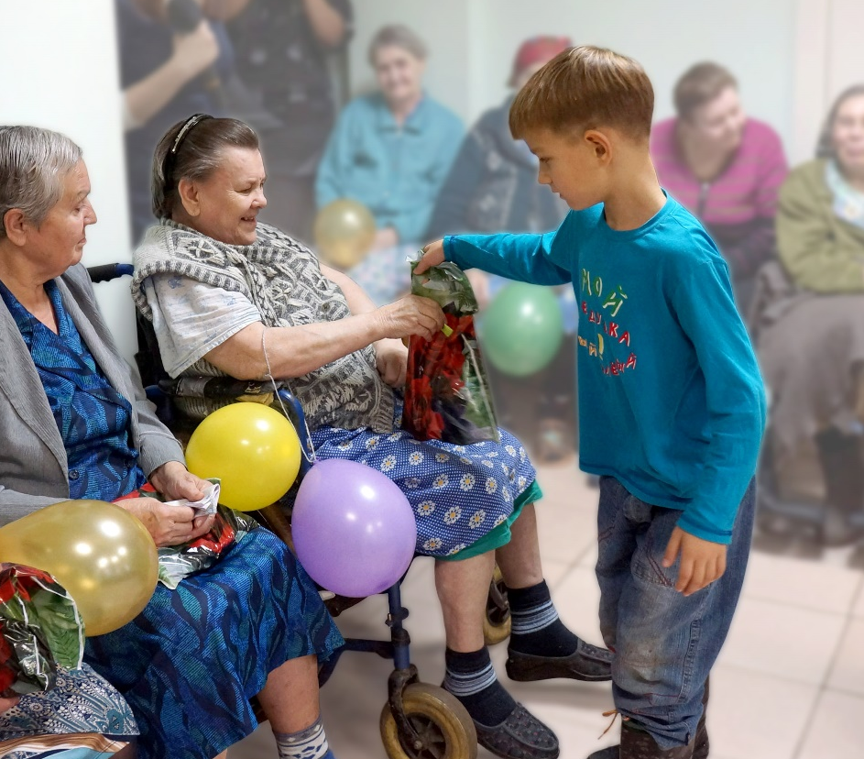
У нас с вами есть возможность подарить им
радость в настоящем!
Благотворительный
фонд

